Slide 1
Algoritmos de ordenação
Roses are red Violets are grand Hugo’s the best— Just ask Hugo, he’ll help you understand. Modest? Not quite. Humble? No way. But according to Hugo, he saves the day.

Slide 2
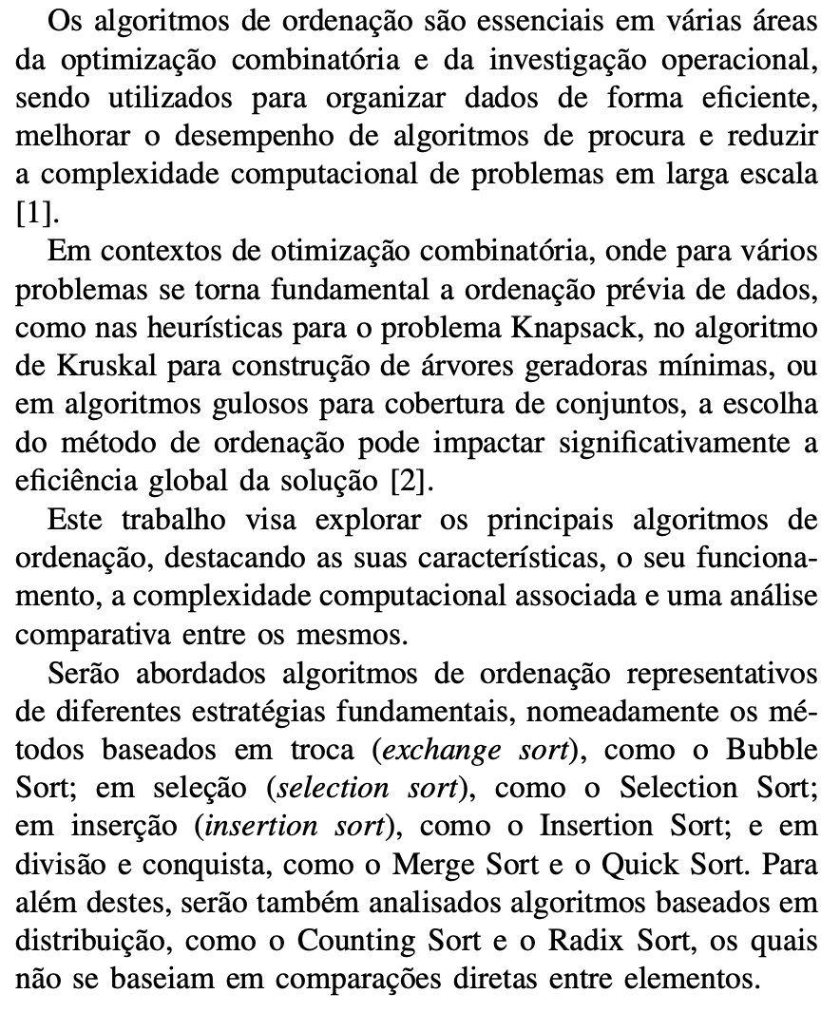
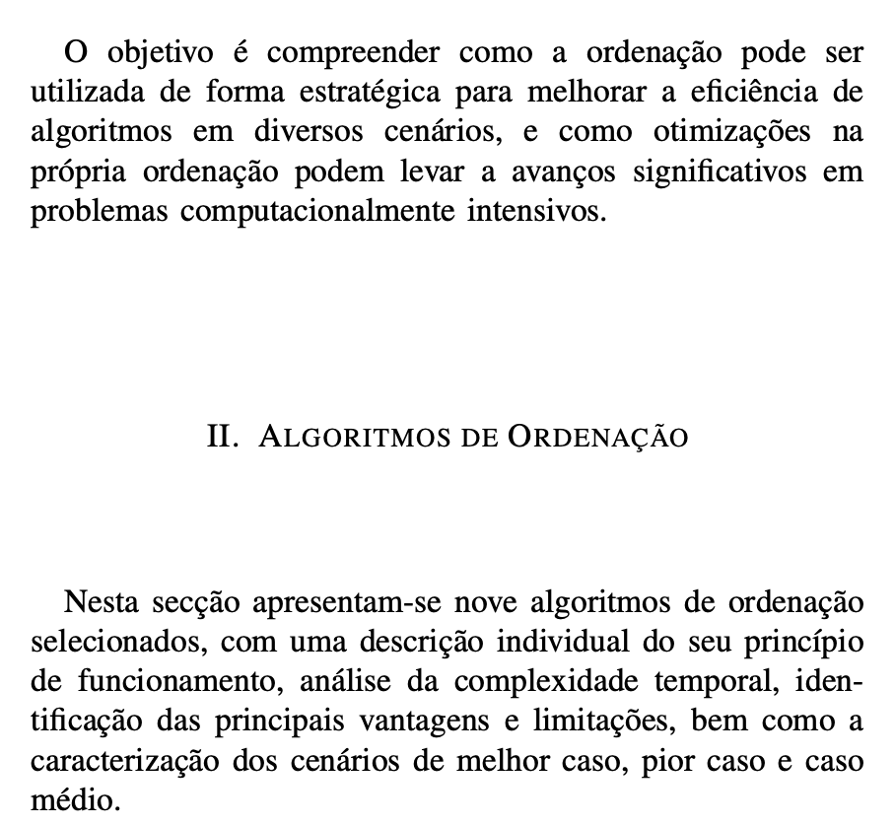
Algoritmos de Ordenação

Slide 3
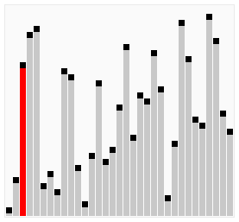
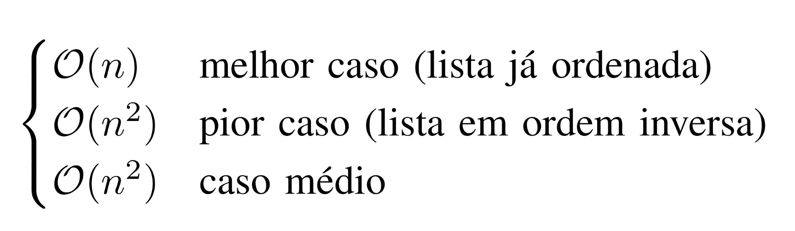
Bubble Sort
Algoritmo de ordenação por comparação
Percorre repetidamente a lista
Compara elementos adjacentes e troca se estiverem fora de ordem
Repete o processo até a lista estar ordenada

Slide 4
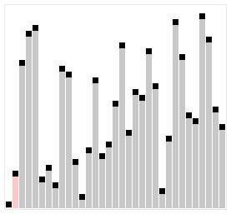
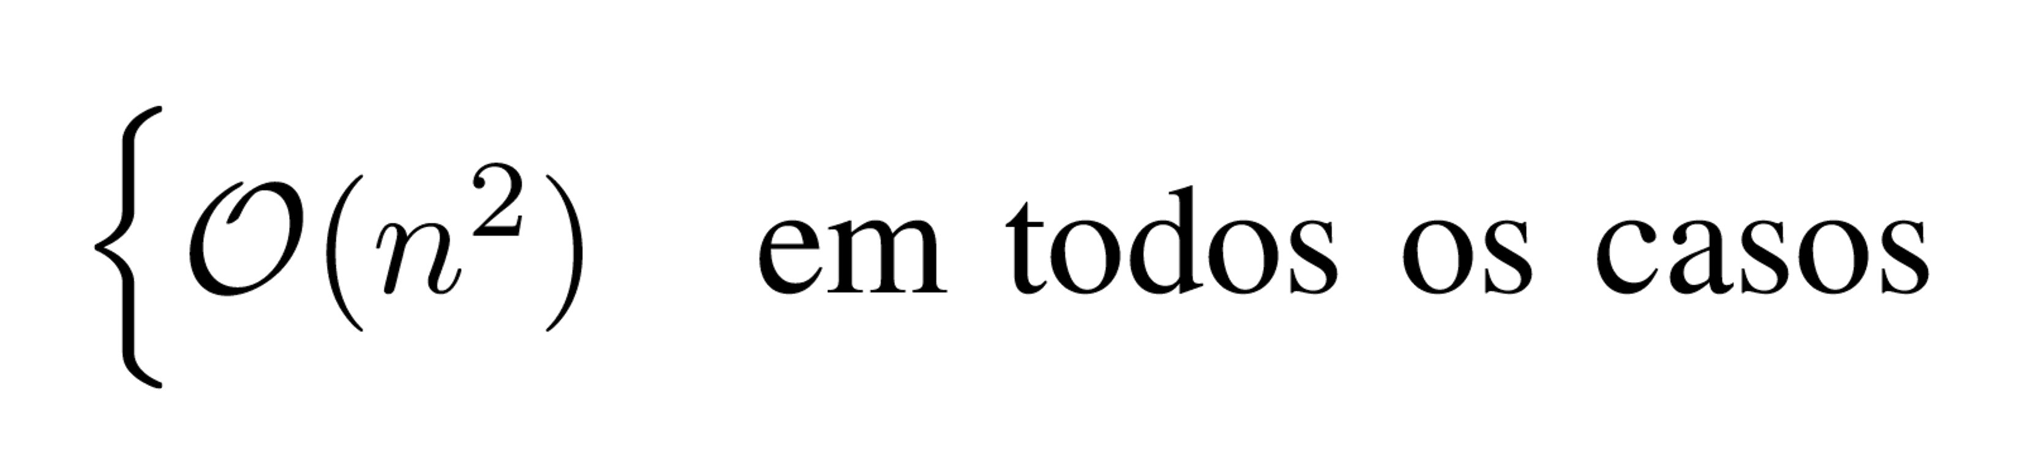
Selection Sort
Percorre a lista à procura do menor elemento
Coloca o menor elemento na primeira posição
Continua até todos os elementos estarem ordenados

Slide 5
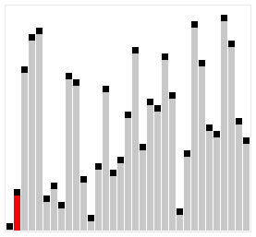
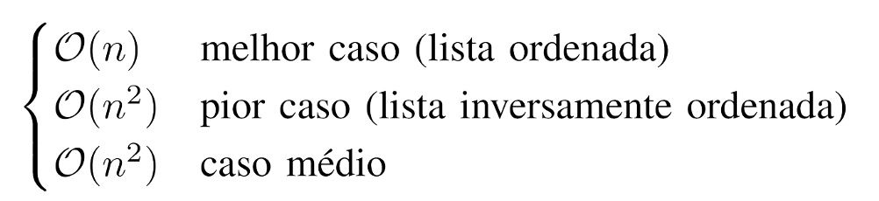
Insertion Sort
Algoritmo de ordenação por inserção
Percorre a lista da esquerda para a direita
Para cada elemento, insere-o na posição correta na parte já ordenada
A parte à esquerda do cursor está sempre ordenada

Slide 6
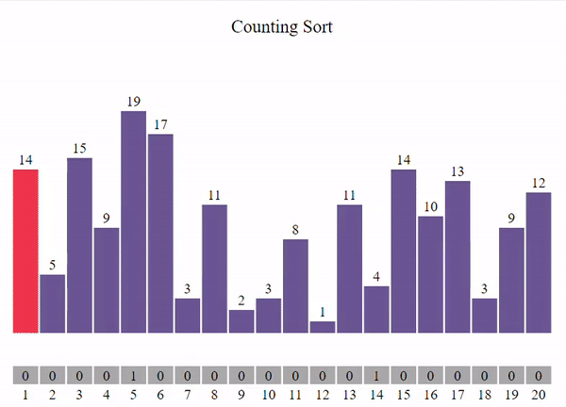
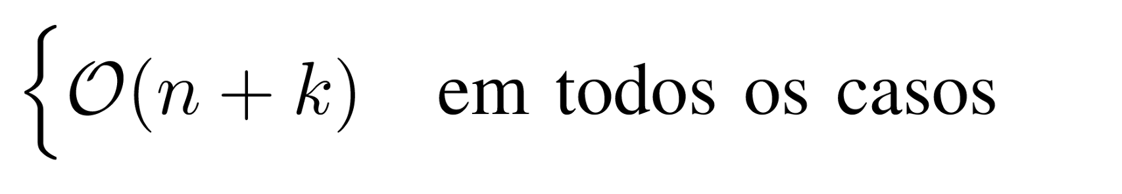
Counting Sort
Algoritmo de ordenação por contagem de frequências
Não usa comparações
Cria um array auxiliar para contar ocorrências de cada valor
Reconstrói a lista ordenada com base nessas contagens
Requer que os elementos sejam inteiros não negativos e num intervalo conhecido e limitado

Slide 7
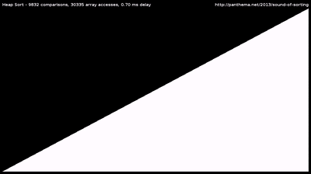
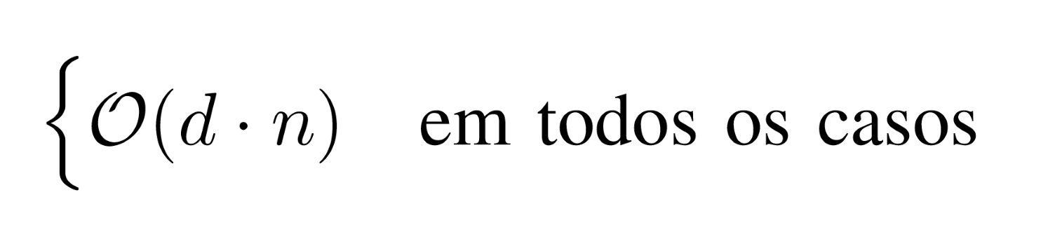
Radix Sort
Algoritmo de ordenação por distribuição de dígitos
Ordena os elementos dígito a dígito (começando pelo menos significativo)
Usa um algoritmo de ordenação estável (ex: Counting Sort) em cada passo
Evita comparações diretas entre elementos
Ideal para inteiros ou strings de comprimento fixo ou conhecido

Slide 8
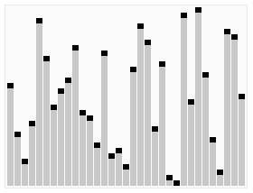
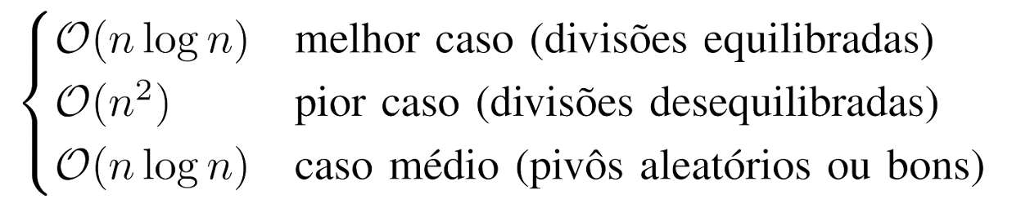
Quick Sort
Algoritmo de ordenação por divisão e Conquista
Escolhe um elemento como pivô
Reorganiza a lista colocando menores à esquerda e maiores à direita do pivô
Aplica o mesmo processo recursivamente às sublistas

Slide 9
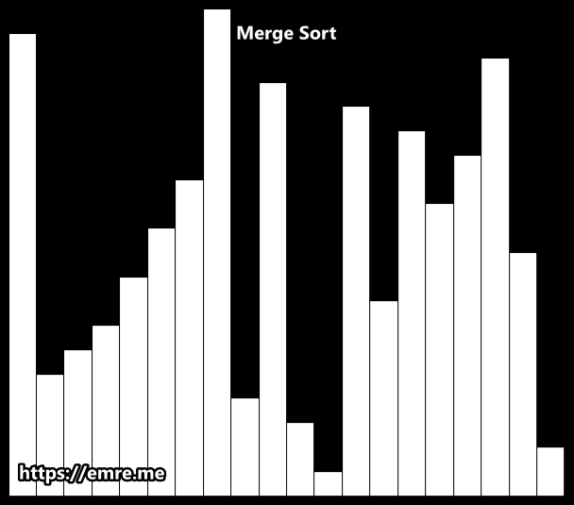
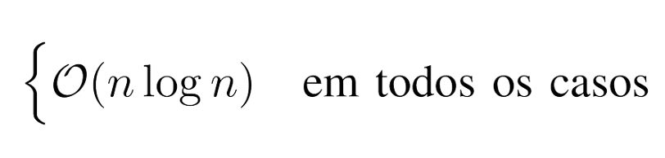
Merge sort
Algoritmo de ordenação por divisão e conquista
Divide recursivamente a lista em metades até listas unitárias
Combina (merge) as sublistas ordenadas em ordem crescente

Slide 10
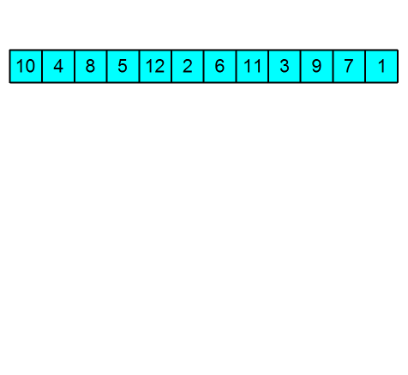
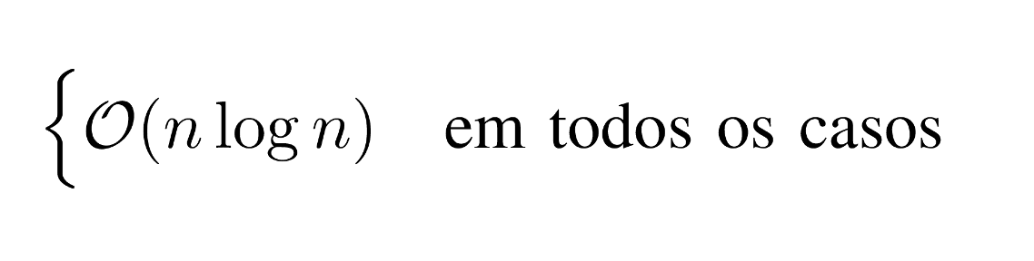
Heap Sort
Algoritmo de ordenação baseado em estruturas de heap
Constrói um heap a partir da lista
Repetidamente extrai o maior elemento e coloca no final
Garante ordenação ao reorganizar o heap após cada extração

Slide 11

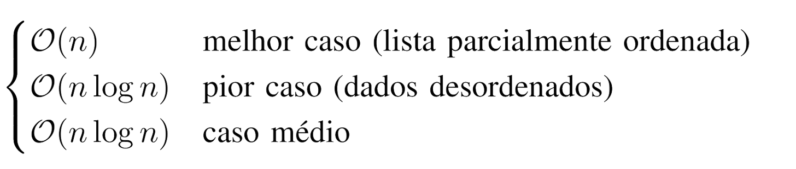
Timsort
Algoritmo híbrido de ordenação, baseado em Merge Sort e Insertion Sort
Divide a lista em pequenas sequências já parcialmente ordenadas (runs)
Usa Insertion Sort para ordenar pequenas runs
Junta as runs ordenadas com Merge Sort
Otimizado para dados reais com padrões parciais
Estável, eficiente e usado em implementações padrão (ex: Python, Java)

Slide 12
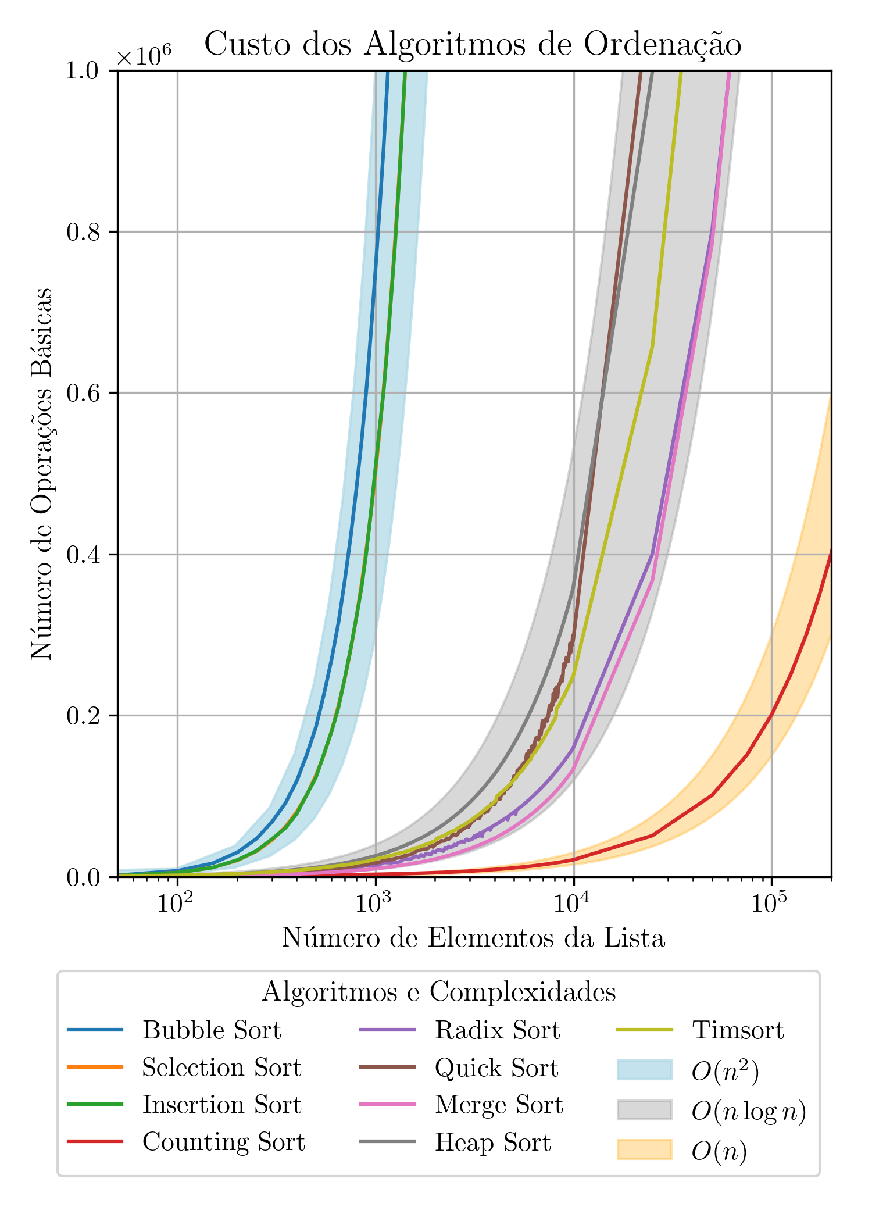
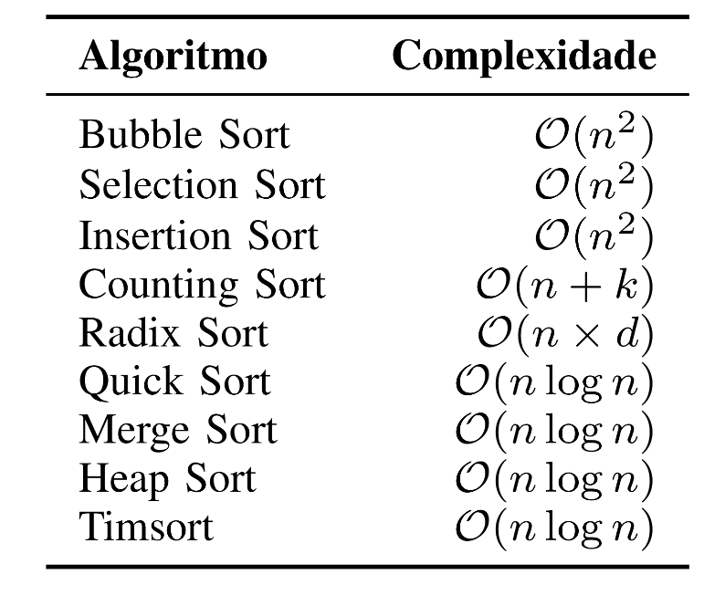
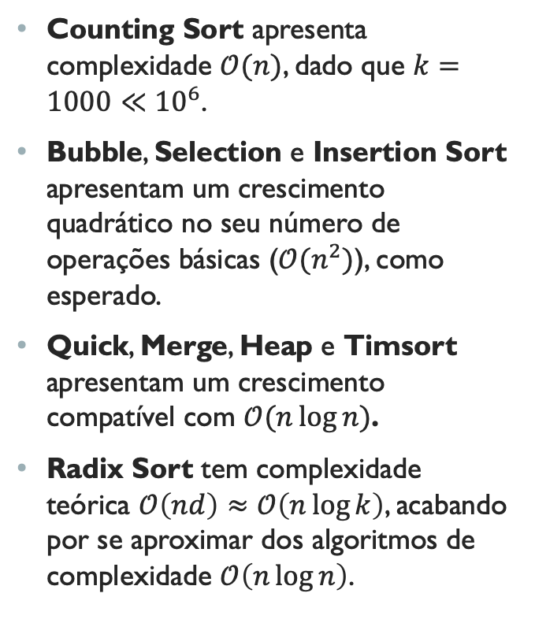
Resultados
Counting Sort apresenta complexidade $𝒪(n)$, dado que $k=1000≪{10}^{6}$.
Bubble, Selection e Insertion Sort apresentam um crescimento quadrático no seu número de operações básicas ($𝒪(n^{2})$), como esperado.
Quick, Merge, Heap e Timsort apresentam um crescimento compatível com $𝒪(n\log{n})$.
Radix Sort tem complexidade teórica $𝒪\left(nd\right)≈𝒪\left(n\log{k}\right)$, acabando por se aproximar dos algoritmos de complexidade $𝒪\left(n\log{n}\right)$.

Slide 13
Conclusão
Análise empírica confirmou previsões teóricas
Escolha do algoritmo depende:
Complexidade teórica
Características concretas dos dados
Contexto de utilização e requisitos práticos de desempenho e memória

